Slide 1
Velfærdstaten under pres
1t sa

Slide 2
Økonomi
Økonomisk vækst er nødvendigt for at opretholde den levestandard som vi i dag har i vores velfærdssamfund
Økonomisk vækst holder arbejdsløsheden nede
For stor en økonomisk vækst kan medføre inflation (prisstigninger), negativ betalingsbalance og stigende udlandsgæld

Slide 3
Vi taler om en version 2.0, da:
Velfærdsstaten har vundet sit indpas i Danmark
Der har fundet en enorm omfordeling sted
Men:
Der er stadigvæk en del der er udenfor
Der er en stigende forsørgerbyrde (og dermed øget udgifter)
Der er et stigende forventningspres fra befolkningen
Der er en øget individualisering
Der er sket ændringer i samfundet som måske har ført til at klassekampen er uddød
Som betyder, at vi vil (og skal?) se forandringer

Slide 4
Stat, Marked og civilsamfund
Socialisme (”socialdemokratisme”), liberalisme og konservatisme
Gösta Esping-Andersen typologi; hvori han skelner mellem tre idealtypiske velfærdsstatsmodeller; liberale (fx USA, Australien, Canada) konservative (fx Østrig, Frankrig, Italien, Tyskland) og socialdemokratiske velfærdsstatsmodeller (Skandinavien).
Den liberale model har karakter af beskeden omfordeling, der kun rammer lavindkomstgrupper og en høj grad af social stratifikation.
Den konservative model er kendetegnet ved en middel grad af omfordeling, idet staten først griber ind i sociale forhold, når familien ikke har kapacitet til at yde bistand til dets familiemedlemmer
Den universelle velfærdsmodel kaldes også den ”Socialdemokratiske model” da den i høj grad bygger på de tiltag Socialdemokratiet gennemførte fra 30’erne og frem. Disse reformer omhandlede universelle offentlige ydelser for hele befolkningen

Slide 5
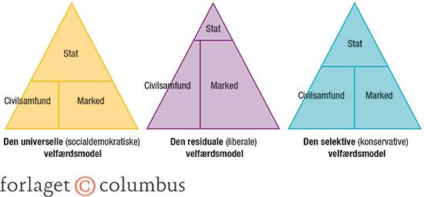

Slide 6
Diskuter i grupper fremtidens velfærdsstat?
Skal der ske ændringer, hvordan og hvilke betydning får disse?
Inddrag begreber og velfærdsmodellererne.

